Slide 1
基因演算法 期中報告

Slide 2
目錄
演算法流程
實作部分
模擬結果

Slide 3


Slide 4
程式開始
執行100次模擬
輸入資料
執行2000次迭代
更新全域最佳解
初始化
每隻螞蟻尋找路徑
更新區域最佳解
重新設定部分變數
計算各點之間距離
依照費洛蒙決定
路徑揮發費洛蒙
用greedy找初始費洛蒙
局部更新費洛蒙
螞蟻散發費洛蒙
顯示輸出模擬結果
演算法流程
程式結束

Slide 5
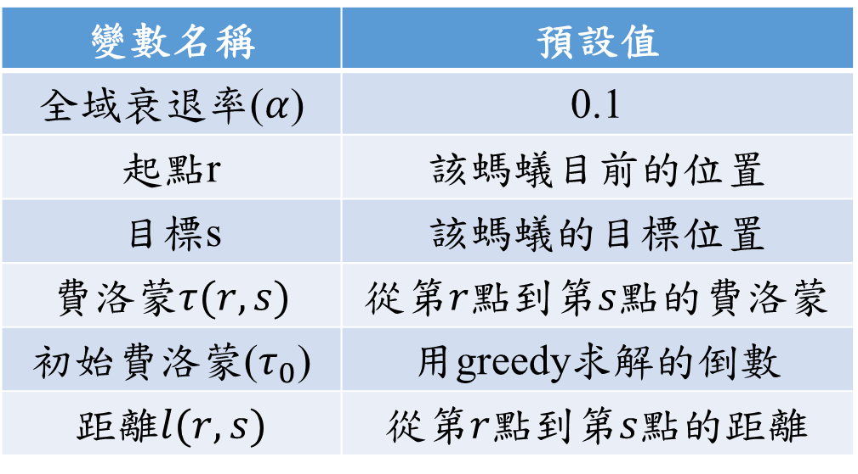
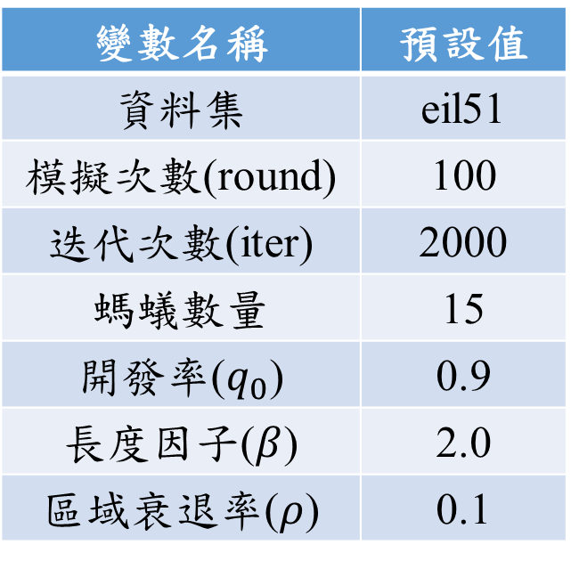
實作部分
相關預設變數
變數名稱 | 預設值
資料集 | eil51
模擬次數(round) | 100
迭代次數(iter) | 2000
螞蟻數量 | 15
開發率($q_{0}$) | 0.9
長度因子($β$) | 2.0
區域衰退率($ρ$) | 0.1
變數名稱 | 預設值
全域衰退率($α$) | 0.1
起點r | 該螞蟻目前的位置
目標s | 該螞蟻的目標位置
費洛蒙$τ(r,s)$ | 從第$r$點到第$s$點的費洛蒙
初始費洛蒙($τ_{0}$) | 用greedy求解的倒數
距離$l(r,s)$ | 從第$r$點到第$s$點的距離

Slide 6

實作部分
初始化
計算各點之間的距離
用greedy尋找一個不錯的解，依此決定初始費洛蒙($τ_{0}$)
為螞蟻設定一個起點

Slide 7


實作部分
尋找路徑
每個選擇權重的計算：
依照費洛蒙尋找
路徑開發：跟隨最大權重
路徑探索：依照權重隨機選擇
$w←τ_{r,s}{×\left(l_{r,s}\right)}^{−β}$

Slide 8
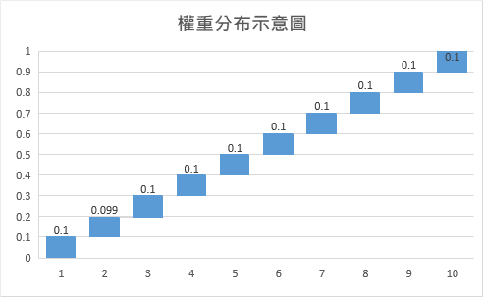
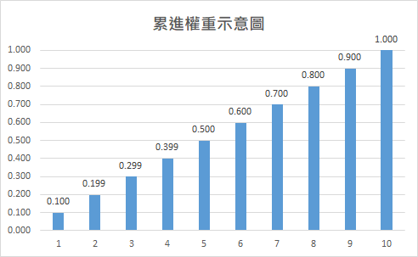
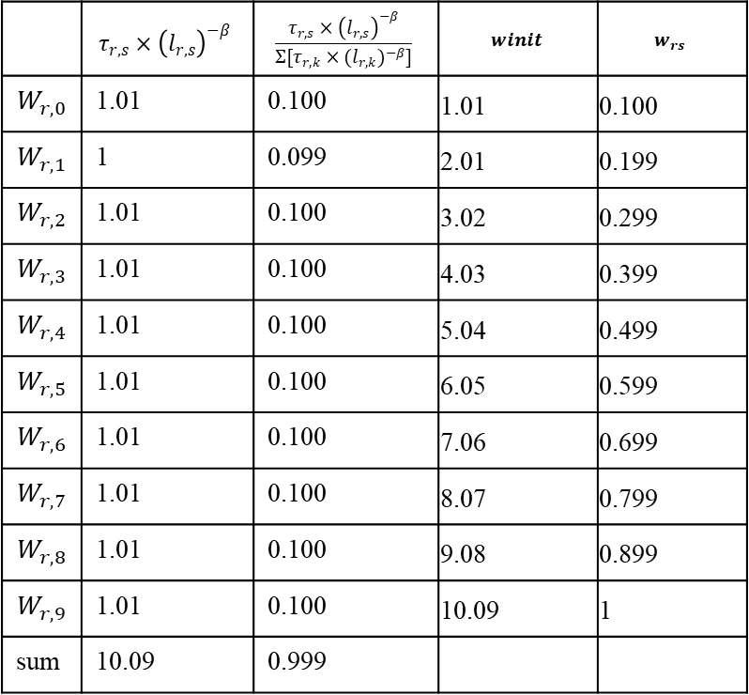
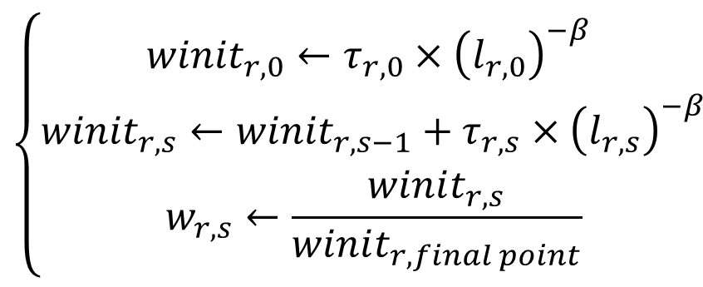
實作部分
尋找路徑
浮點數精度問題
 | $$τ_{r,s}×{\left(l_{r,s}\right)}^{−β}$$ | $$\frac{τ_{r,s}×{\left(l_{r,s}\right)}^{−β}}{Σ[τ_{r,k}×({l_{r,k})}^{−β}]}$$ | $$winit$$ | $$w_{rs}$$
$$W_{r,0}$$ | 1.01 | 0.100 | 1.01 | 0.100
$$W_{r,1}$$ | 1 | 0.099 | 2.01 | 0.199
$$W_{r,2}$$ | 1.01 | 0.100 | 3.02 | 0.299
$$W_{r,3}$$ | 1.01 | 0.100 | 4.03 | 0.399
$$W_{r,4}$$ | 1.01 | 0.100 | 5.04 | 0.499
$$W_{r,5}$$ | 1.01 | 0.100 | 6.05 | 0.599
$$W_{r,6}$$ | 1.01 | 0.100 | 7.06 | 0.699
$$W_{r,7}$$ | 1.01 | 0.100 | 8.07 | 0.799
$$W_{r,8}$$ | 1.01 | 0.100 | 9.08 | 0.899
$$W_{r,9}$$ | 1.01 | 0.100 | 10.09 | 1
sum | 10.09 | 0.999
$$\left\{\begin{matrix}{winit}_{r,0}←τ_{r,0}{×\left(l_{r,0}\right)}^{−β} \\ {winit}_{r,s}←{winit}_{r,s−1}+τ_{r,s}{×\left(l_{r,s}\right)}^{−β} \\ w_{r,s}←\frac{winit_{r,s}}{winit_{r,final point}}\end{matrix}\right.$$

Slide 9
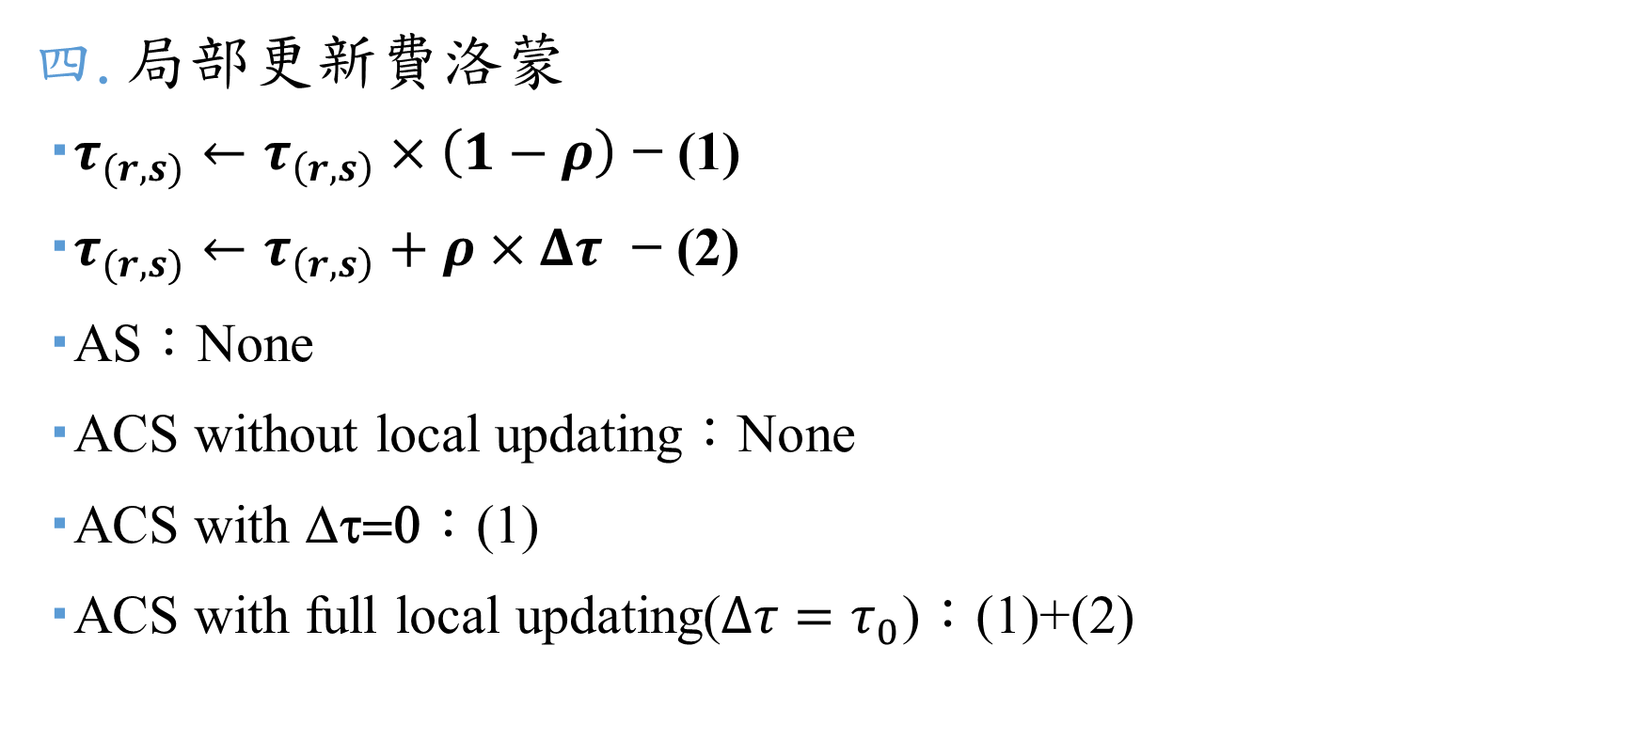
實作部分
局部更新費洛蒙
$τ_{(r,s)}←τ_{\left(r,s\right)}×\left(1−ρ\right)\text{ − (1) }$
$τ_{(r,s)}←τ_{\left(r,s\right)}+ρ×Δτ\text{ − (2)}$
AS：None
ACS without local updating：None
ACS with Δτ=0：(1)
ACS with full local updating($Δτ=τ_{0}$)：(1)+(2)

Slide 10

實作部分
全域揮發費洛蒙
$τ_{(r,s)}←τ_{\left(r,s\right)}×\left(1−α\right)$
螞蟻散發費洛蒙
$\text{AS}\text{：}τ_{(r,s)}←τ_{\left(r,s\right)}+\frac{Q}{ant.len}$
$\text{ACS}\text{：}τ_{(r,s)}←τ_{\left(r,s\right)}+\frac{1}{opt.len}$

Slide 11
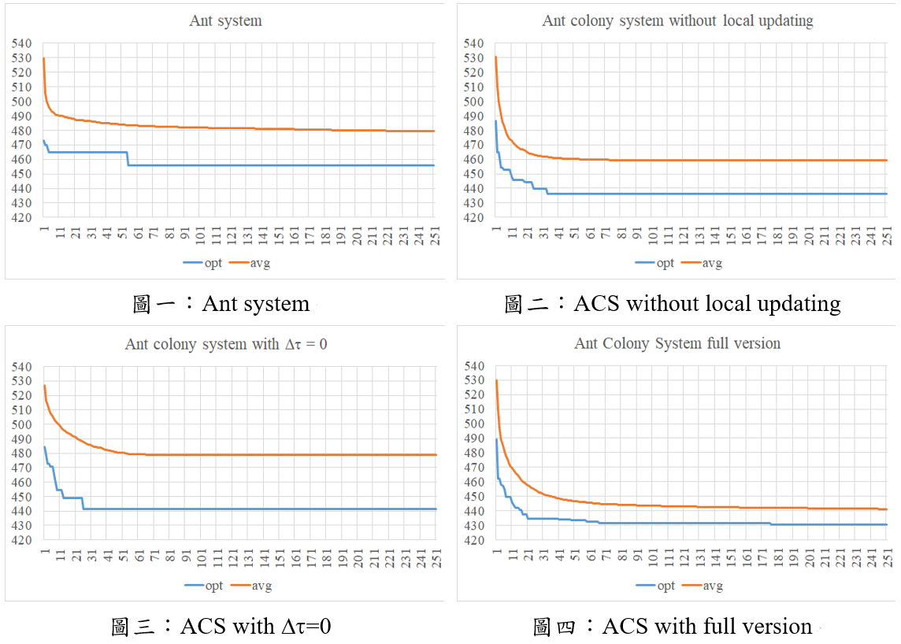
模擬結果
各方法收
斂過程

Slide 12
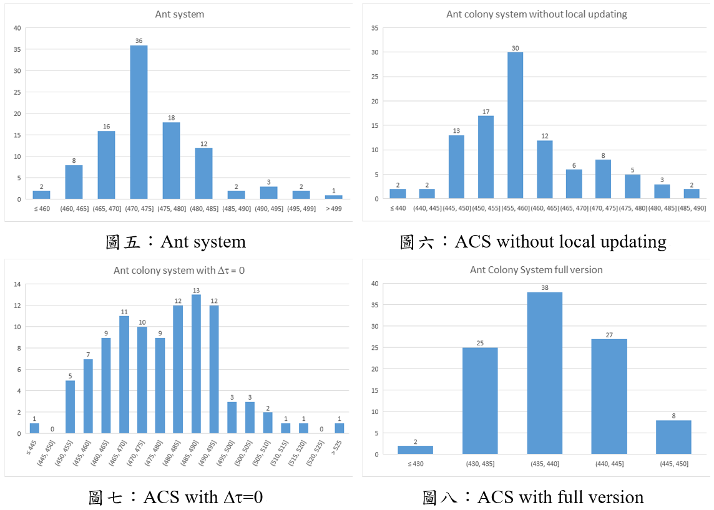
模擬結果
各方法最
終結果分布

Slide 13
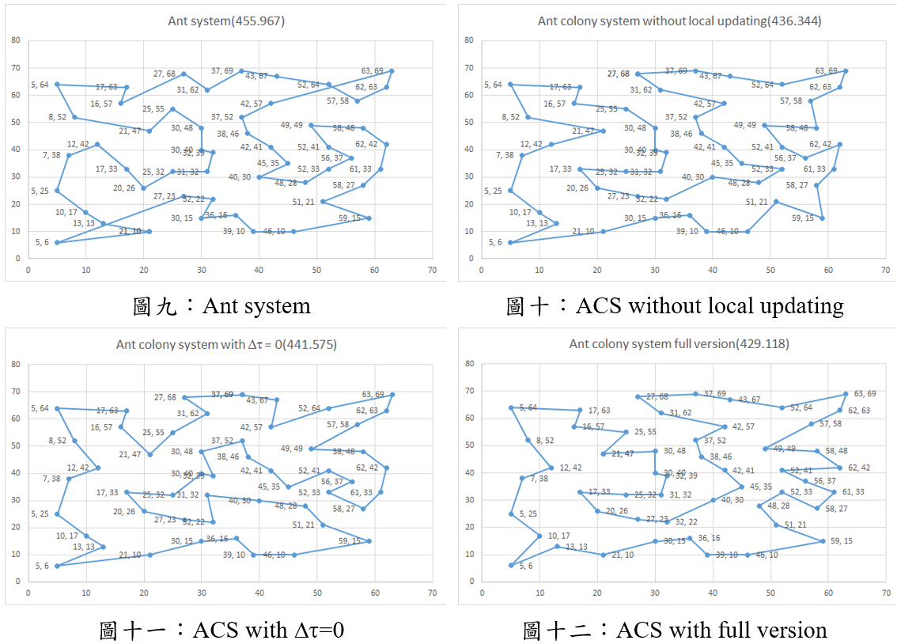
模擬結果
各方法最
佳結果路徑圖

Slide 14
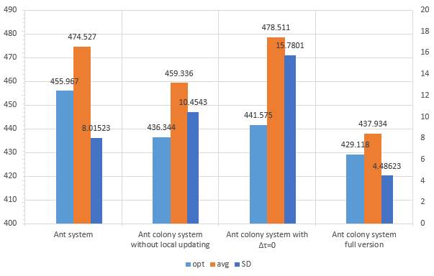
模擬結果
各方法比較

Slide 15
Q&A

